Slide 1
Energías Renovables y No Renovables
Sol Maldonado
6toB
TECNOLOGÍA

Slide 2
ENERGÍAS RENOBABLES
Se caracterizan por generar poca contaminación o no contaminar el medio ambiente, además provienen de recursos considerados “inagotables”. Estas son:
Energía Solar
Energía Hidráulica
Energía Eólica
Biomasa

Slide 3
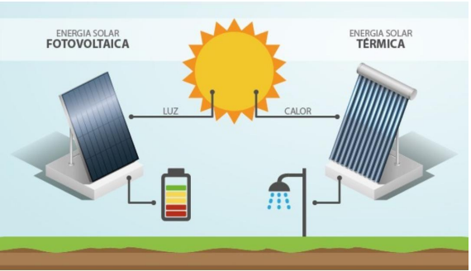
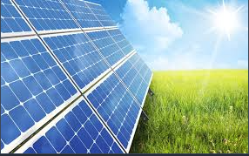
Energía Solar
Energía solar. La radiación solar se puede aprovechar para producir electricidad o calor.
Se trata de energía solar fotovoltaica cuando la radiación solar que incide en unos módulos diseñados para tal fin, en paneles solares que generan energía eléctrica por efecto fotovoltaico.
Se trata de energía solar térmica cuando se utiliza la radiación solar directa concentrada para el calentamiento de un fluido

Slide 4
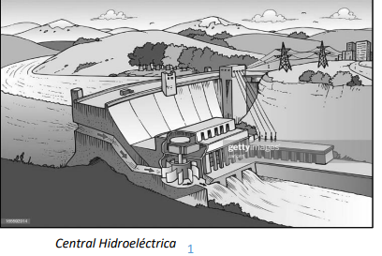
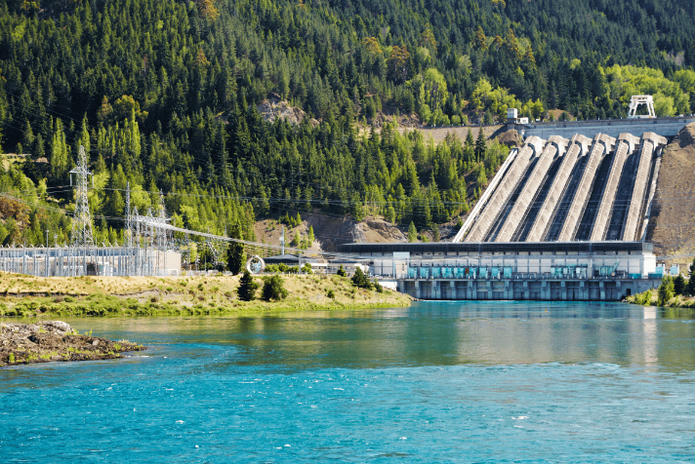
Energía Hidráulica
Si el agua retenida en embalses o pantanos a gran altura se deja caer hasta un nivel inferior, esta energía se convierte en energía cinética y, posteriormente, mediante una central hidroeléctrica, se transforma en electricidad.

Slide 5
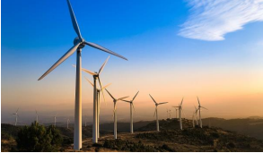
Energía Eólica
Es la energía cinética contenida en las masas de aire en la atmósfera. A través de los ‘molinos de viento’ estratégicamente ubicados a lo largo de la geografía española, es posible transformar esta energía en electricidad.

Slide 6
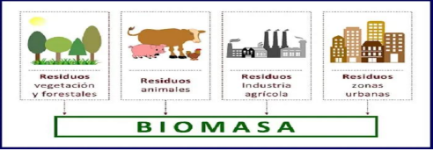
Biomasa
La materia orgánica también puede aprovecharse como fuente de energía. Existen varias materias orgánicas que se pueden aprovechar como biomasa, por lo que se trata de una fuente de energía muy heterogénea.

Slide 7
ENERGÍAS NO RENOVABLES
Los tipos de energía no renovable se llevan utilizando durante muchas décadas por los seres humanos y, en consecuencia, existe un gran volumen de tecnología basada en ellas.
Sin embargo, preocupa que se trate de tipos de energía basado en recursos finitos, que terminarán por agotarse, lo que hace que sea necesario buscar alternativa para cubrir la demanda energética futura de la sociedad. Por otro lado, el empleo de energías no renovables también genera residuos y emisiones de gases contaminantes a la atmósfera, por lo que, a gran escala, representan un gran riesgo para la salud de las personas.

Slide 8
se caracterizan por tener mayor extracción que regeneración. Estas son: Gas natural, Petróleo, energía nuclear, carbón, entre otros.
GAS NATURAL
CARBÓN
Esta fuente de energía fósil consiste en una mezcla de hidrocarburos. Al igual que el petróleo, su existencia se debe a la acción bacteriana de miles de años bajo tierra.
Roca formada por carbono y otras sustancias. En el año 1990 suministraba más del 27% de la energía comercial de todo el mundo.

Slide 9
Otros ejemplos
PETROLEO:
Este líquido viscoso de color verde, amarillo, marrón o negro está constituido por distintos hidrocarburos. La formación del petróleo comenzó hace millones de años, con el paso del tiempo, los procesos geológicos y la acción bacteriana sobre la materia orgánica acumulada en el fondo del mar dio lugar a esta mezcla de hidrocarburos.
Energía Nuclear
de fisión se obtiene al bombardear, con neutrones a gran velocidad, los átomos de ciertas sustancias. La sustancia más usada es el uranio-235, aunque también se usan el uranio-233 y el plutonio-239.

